Slide 1
Marketing du sport
Samuel Mayol

Slide 2
« Il faut se fixer des buts avant de pouvoir les atteindre. »
Michael Jordan,
le plus grand basketteur de tous les temps

Slide 3
Programme de notre semaine de PLM
Présentation du modèle marketing classique
Généralités sur le sport
Introduction au marketing sportif
Le sponsoring
Le marketing des sportifs
Le marketing des événements sportifs
Le marketing des infrastructures
Le marketing des équipementiers

Slide 4
Le modèle marketing classique

Slide 5
Apparition du concept de marketing
La prépondérance de l’offre
XIXème siècle et début XXème : D > O
Biens et services sont de 1ère nécessité
Le problème de l’entreprise : produire
La vente est automatique
O
D

Slide 6
Apparition du concept de marketing
Equilibre de m’Offre et de la Demande
Peu à peu, généralisation de la production de masse
Naissance de la société d’abondance
Consommateur très sollicité
Difficulté : la vente
D
O

Slide 7
Apparition du concept de marketing
La prépondérance de l’offre
Depuis les années 70, acheteurs mieux informés
Entreprise cherche les besoins du consommateur pour adapter ses produits
Place prépondérante du marketing
D
O

Slide 8
Définition
Définition générale du Marketing
(Lendrévie, Levy, Lindon, 2003).
« Ensemble des actions qui ont pour objet de prévoir ou de constater et, le cas échéant, de stimuler, susciter ou renouveler les besoins du consommateur, en telle catégorie de produits ou de services, et de réaliser l’adaptation continue de l’appareil productif et de l’appareil commercial d’une entreprise aux besoins ainsi déterminés »

Slide 9
Définition
Démarche du marketing
Détecter les
besoins
Agir
Définir une
politique générale
et des choix stratégiques
Contrôler
Marketing stratégique
Marketing opérationnel

Slide 10
Définition
Connaître le
marché
Pour s’y adapter
Pour l’influencer

Slide 11
Généralités sur le sport

Slide 12
Le sport ??? C’est quoi ?
De l’anglais sport, de l'ancien français desport, amusement
1. Activité physique visant à améliorer sa condition physique.
2. Ensemble des exercices physiques se présentant sous forme de jeux individuels ou collectifs, donnant généralement lieu à compétition, pratiqués en observant certaines règles précises.
3. Chacune des formes particulières de cette activité.
4. Familier. Toute activité nécessitant à la fois du savoir-faire et une particulière attention à ce que fait le partenaire : Avec lui, la conversation est un sport.

Slide 13
Le sport c’est….
…une pratique
marche p/ personnes âgées
sports collectifs p/ enfants
natation p/ rééducation, etc.
qui s’adresse à tous les âges, le niveau de vie, l'état de santé
amplifiée par l’augmentation du temps libre
88% des hommes et 78% des femmes de 15 à 75 ans déclarent avoir une activité physique ou sportive, Insee juin 2004
individuellement/groupe
dans le cadre/en dehors d’assos sportives
accessible
de nombreux sports ne nécessitent aucun investissement financier
… mais c’est aussi….

Slide 14
un spectacle (sport spectacle)
Le sport génère les plus grosses audiences médiatiques avec des avantages et ses inconvénients
Le sportif est un people comme les autres
un état d’esprit & un phénomène de mode (sport attitude)
Valorisé chez les jeunes (cibles marketing privilégiées)
Récupéré par de nombreuses marques de mode (y compris le luxe)
un business en perpétuel renouvellement
Nouvelles cibles : les femmes & les seniors
Nouvelles pratiques : sports alternatifs, sports nature

Slide 15
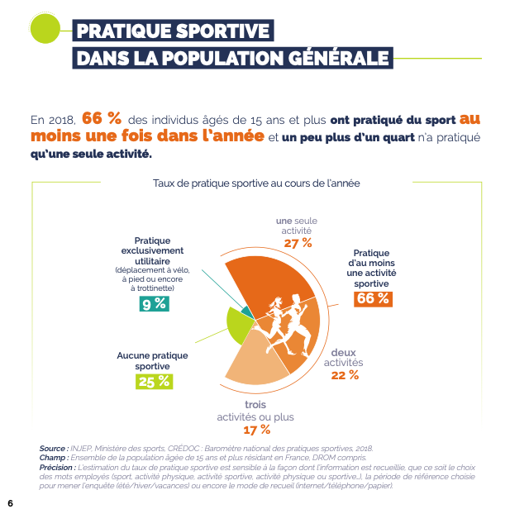
La Pratique du sport

Slide 16
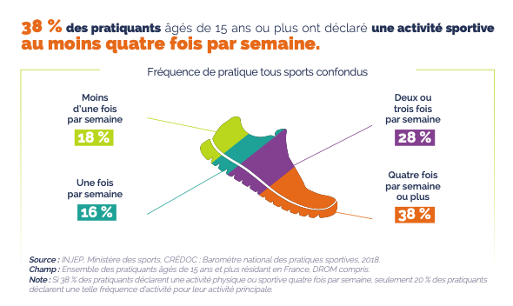
La Pratique du sport

Slide 17
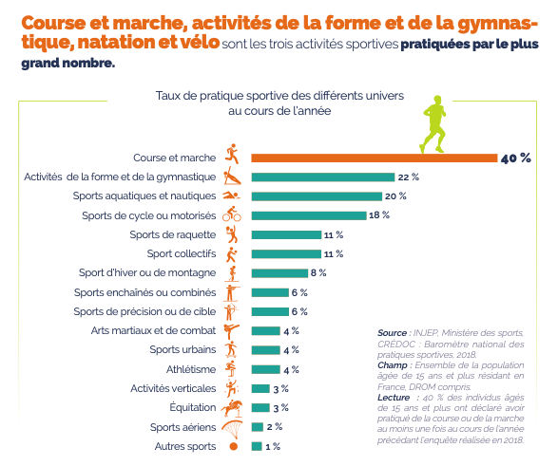
La Pratique du sport

Slide 18
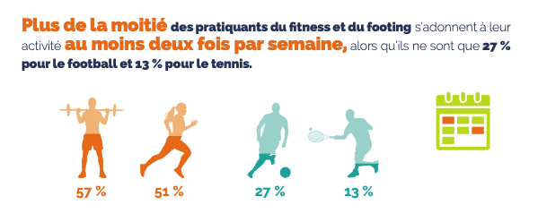
La Pratique du sport

Slide 19
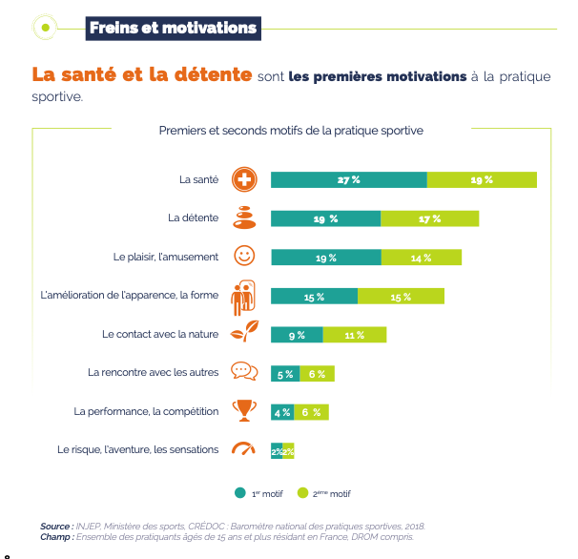
La Pratique du sport

Slide 20
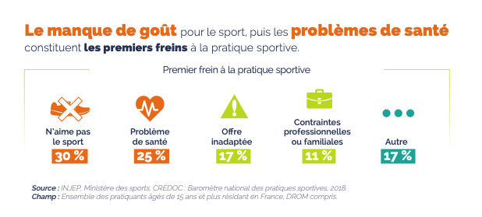
La Pratique du sport

Slide 21
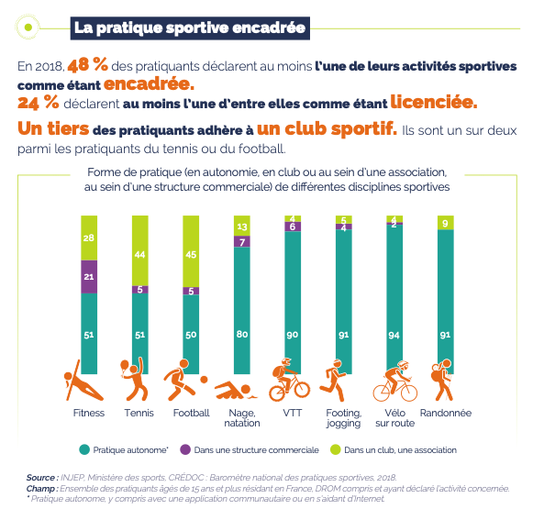
La Pratique du sport

Slide 22
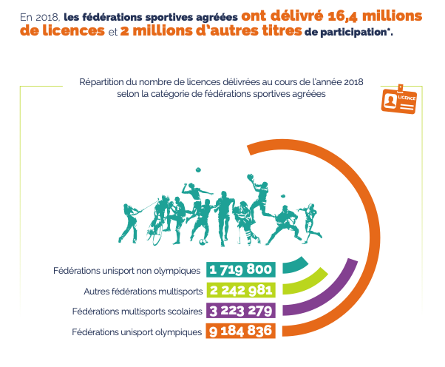
La Pratique du sport

Slide 23
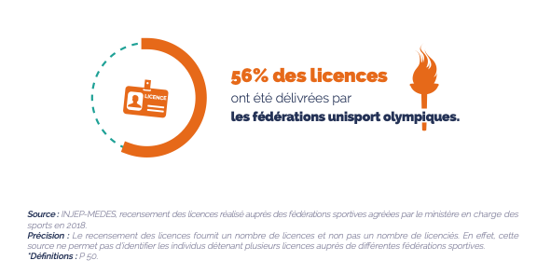
La Pratique du sport

Slide 24
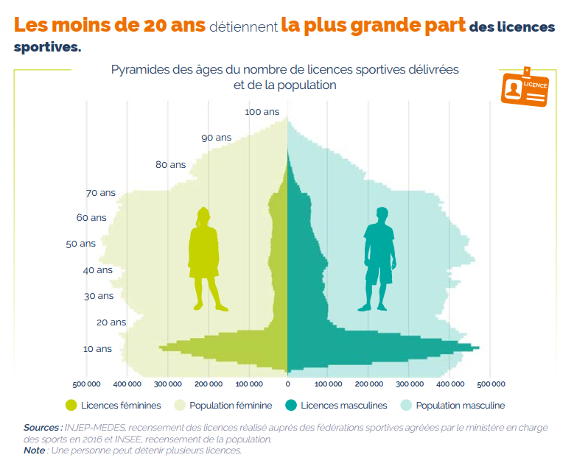
La Pratique du sport

Slide 25
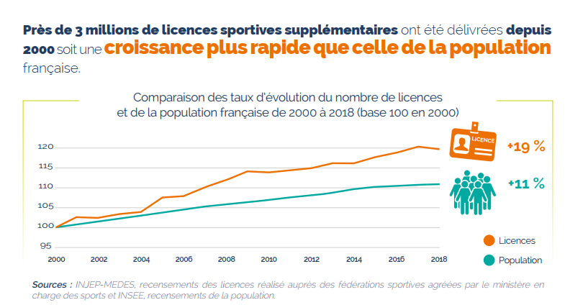
La Pratique du sport

Slide 26
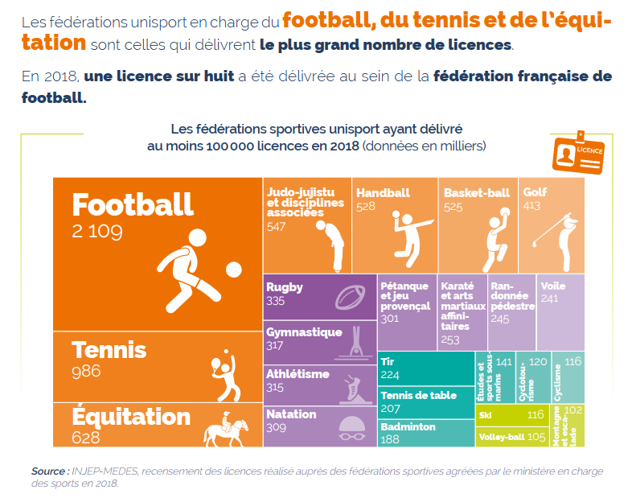
La Pratique du sport

Slide 27
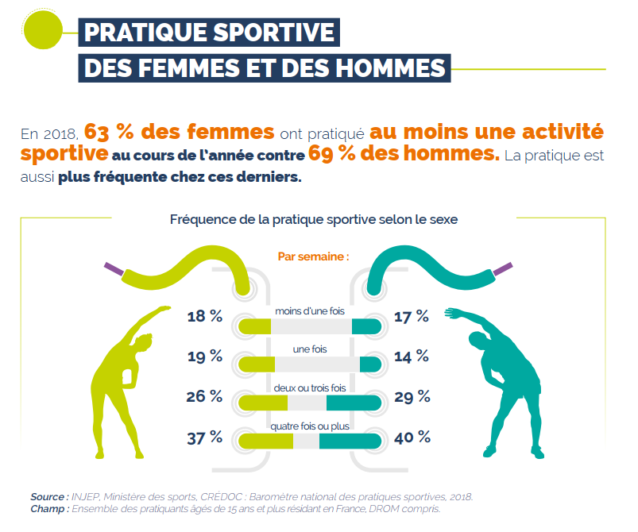
La Pratique du sport

Slide 28
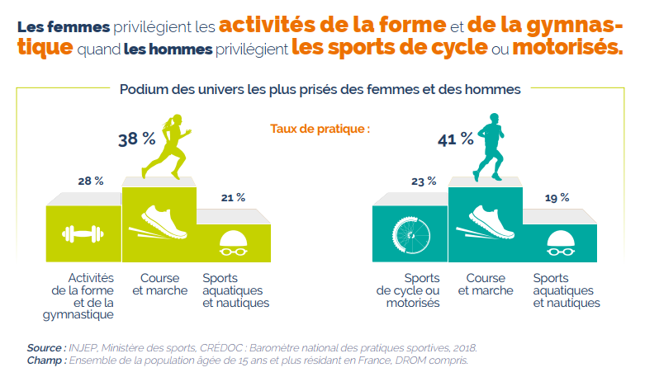
La Pratique du sport

Slide 29
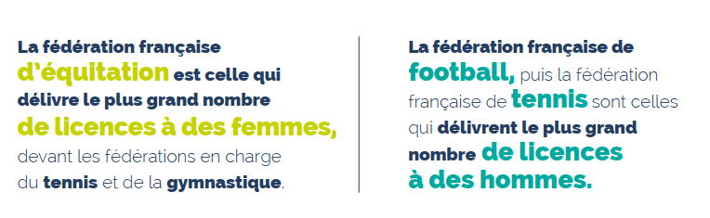
La Pratique du sport

Slide 30
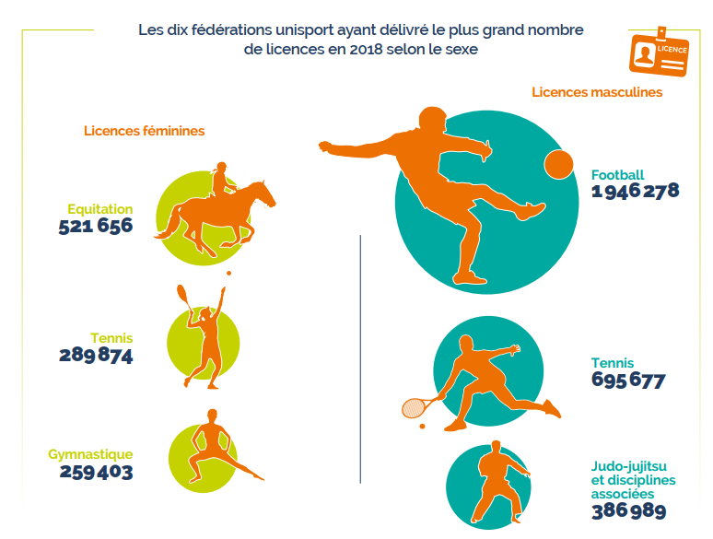
La Pratique du sport

Slide 31
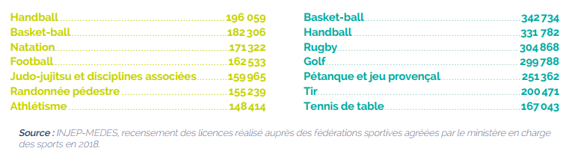
La Pratique du sport

Slide 32
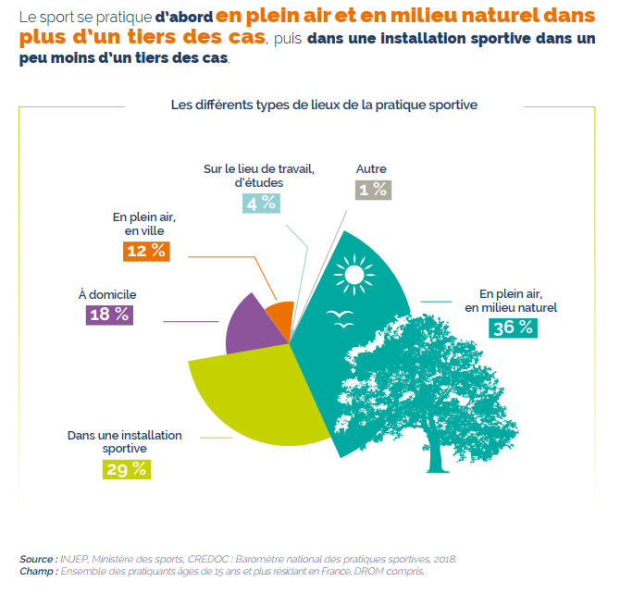
Les lieux de la Pratique du sport

Slide 33
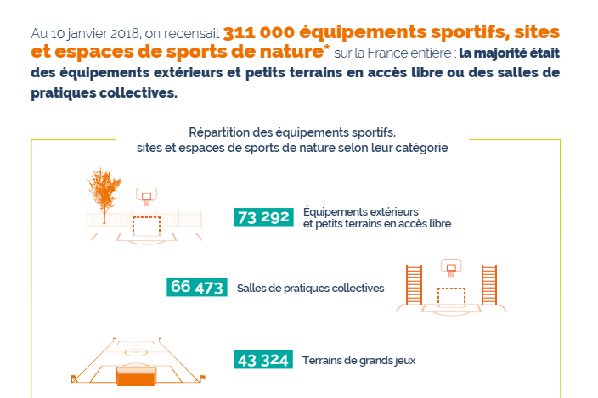
Les lieux de la Pratique du sport

Slide 34
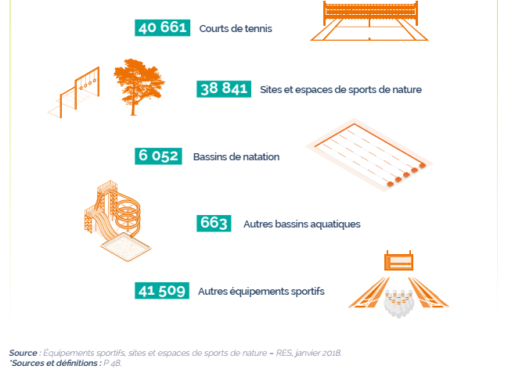
Les lieux de la Pratique du sport

Slide 35
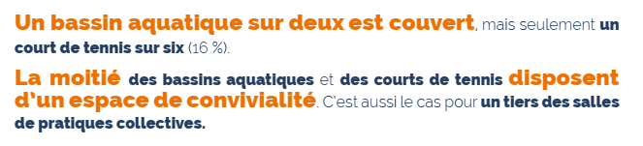
Les lieux de la Pratique du sport

Slide 36
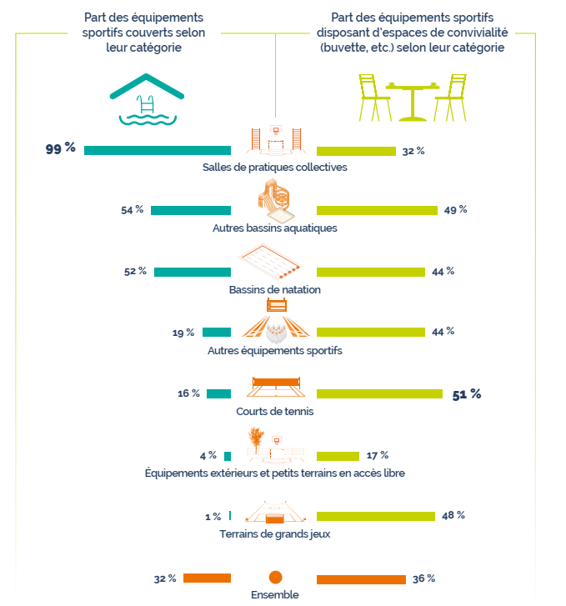
Les lieux de la Pratique du sport

Slide 37
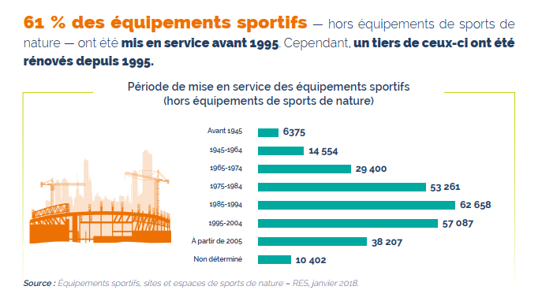
Les lieux de la Pratique du sport

Slide 38
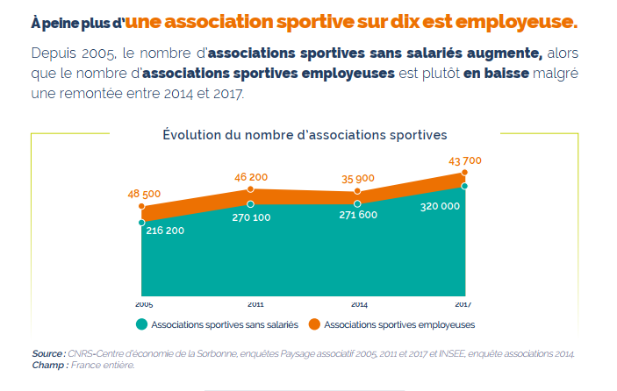
L’encadrement de la Pratique du sport

Slide 39
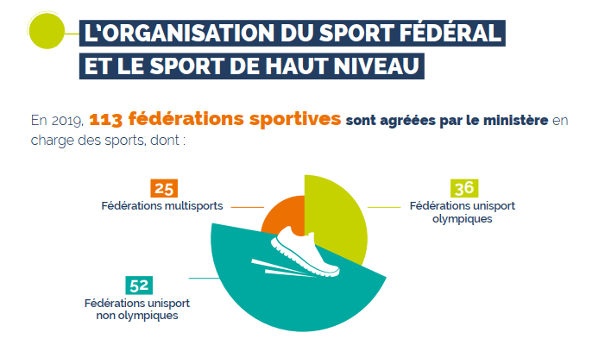
Le sport du haut niveau

Slide 40
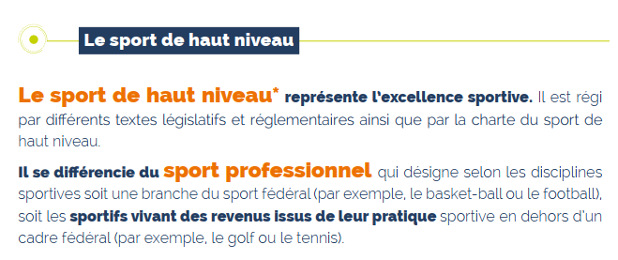
Le sport du haut niveau

Slide 41
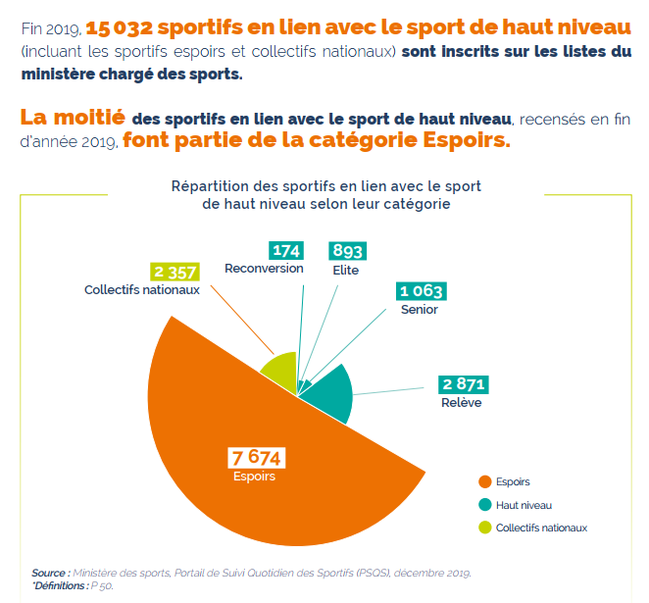
Le sport du haut niveau

Slide 42
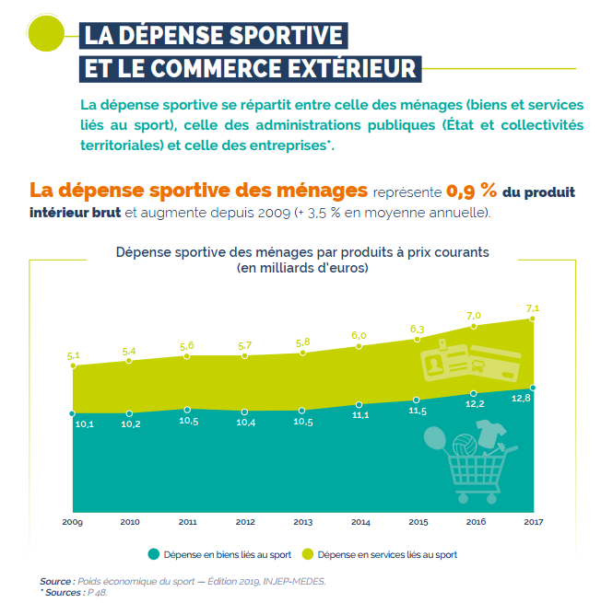
Économie du sport

Slide 43
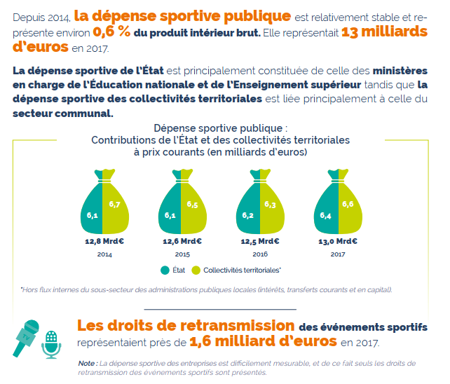
Économie du sport

Slide 44
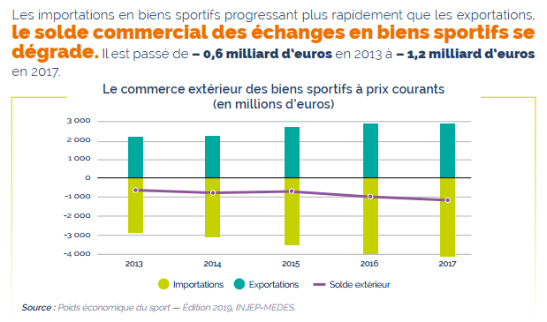
Économie du sport

Slide 45
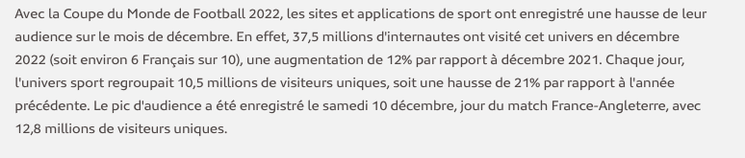
Le sport dans les médias

Slide 46
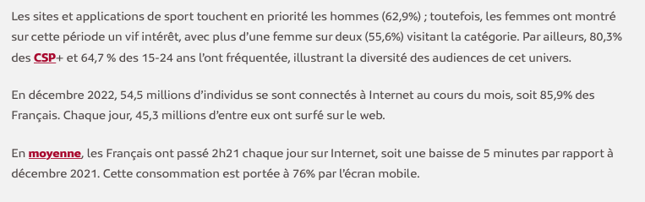
Le sport dans les médias

Slide 47
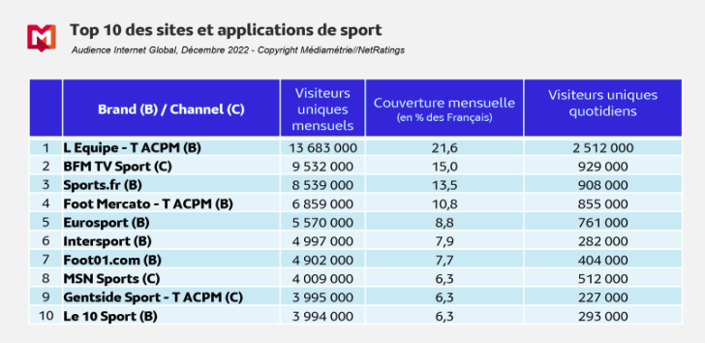
Le sport dans les médias

Slide 48
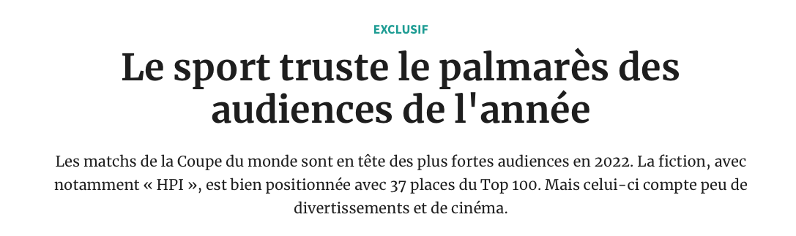
Le sport dans les médias

Slide 49
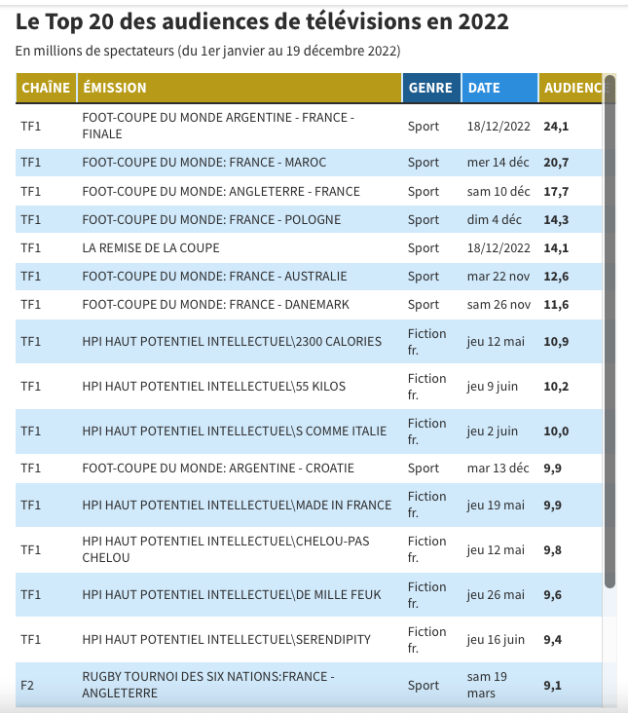
Le sport dans les médias

Slide 50
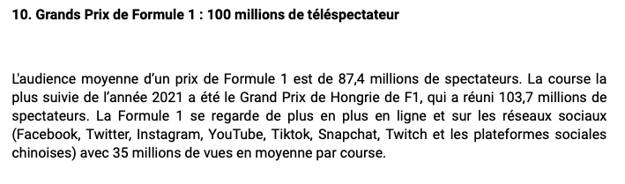
Les 10 compétitions au sommet

Slide 51
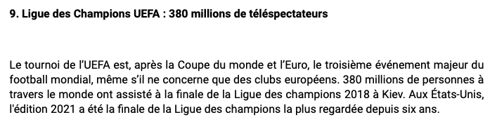
Les 10 compétitions au sommet

Slide 52
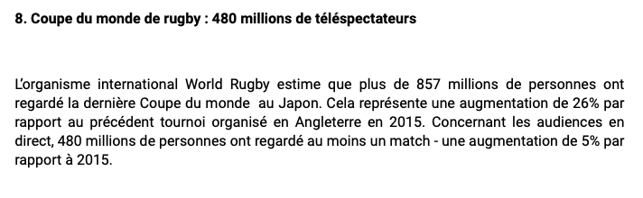
Les 10 compétitions au sommet

Slide 53
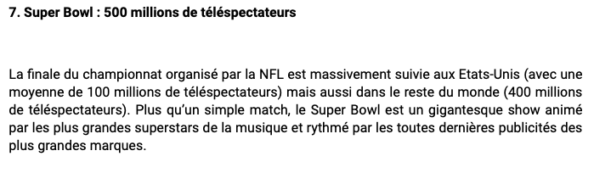
Les 10 compétitions au sommet

Slide 54
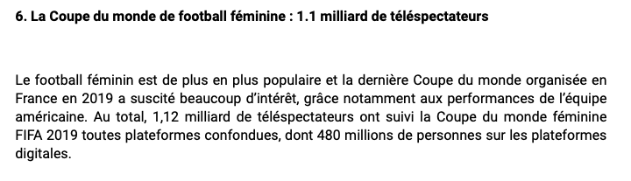
Les 10 compétitions au sommet

Slide 55
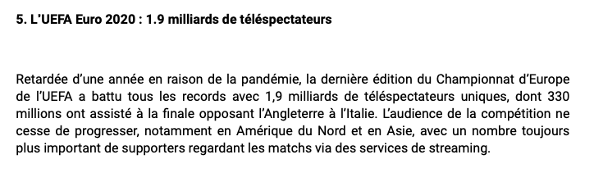
Les 10 compétitions au sommet

Slide 56
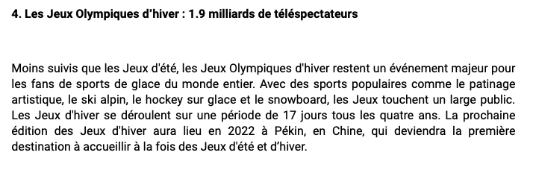
Les 10 compétitions au sommet

Slide 57
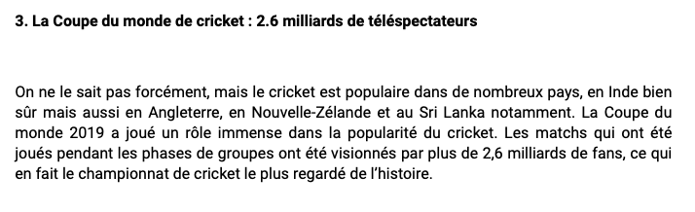
Les 10 compétitions au sommet

Slide 58
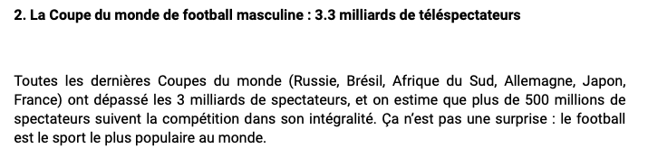
Les 10 compétitions au sommet

Slide 59
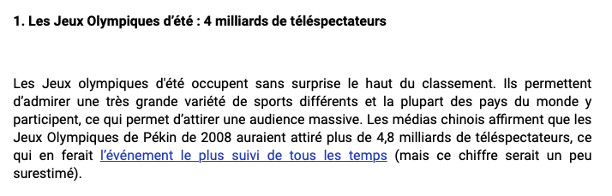
Les 10 compétitions au sommet

Slide 60
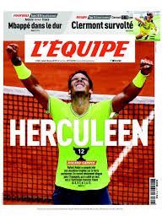
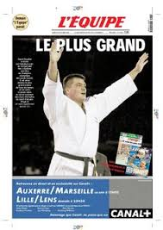
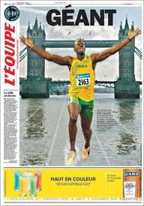
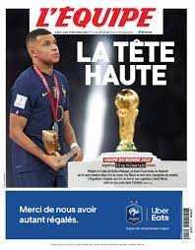
Grands moments sportifs

Slide 61
Introduction au marketing du sport

Slide 62
Le marketing sportif
Déclinaison du marketing ayant pour objectif d'utiliser le sport, son image et ses acteurs au profit des produits (sportifs ou non) et/ou de l'entreprise.
L'application spécifique des principes et des processus marketing au travers d'association avec le sport.
Le sport dans son ensemble est aujourd'hui devenu une « industrie » à part entière et sa structure ainsi que les opportunités de consommation qu'elle génère, légitime une approche marketing.
De par les valeurs positives (esprit d'équipe, effort, persévérance, tolérance, fair-play, loyauté, santé, solidarité…) qu'il véhicule naturellement, le sport peut rapidement devenir un très bon vecteur de communication institutionnelle
https://youtu.be/4Oc4REi_-m4

Slide 63
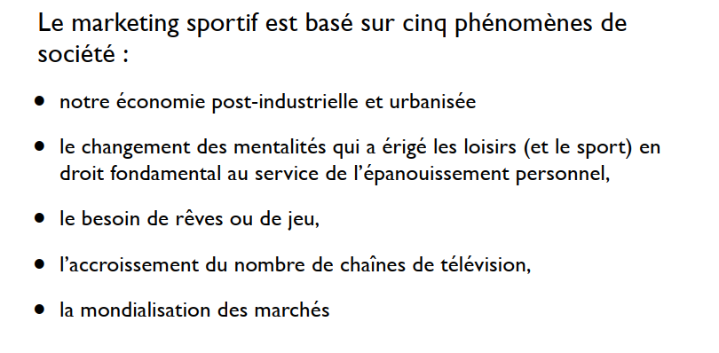
Le marketing sportif

Slide 64

Le marketing sportif

Slide 65

Le marketing mix du sport

Slide 66

Le marketing sportif

Slide 67

Le marketing sportif

Slide 68

Le Marketing Sportif et ses composantes

Slide 69

Organisation du secteur

Slide 70
﻿Les bases du marketing sportif
Le marketing sportif est basé sur cinq phénomènes de société :
notre économie post-industrielle et urbanisée
le changement des mentalités qui a érigé les loisirs (et le sport) en droit fondamental au service de l’épanouissement personnel,
le besoin de rêves ou de jeu,
l’accroissement du nombre de chaînes de télévision,
la mondialisation des marchés

Slide 71
Le Marketing Sportif :
Véritable levier de croissance, le marketing sportif est indissociable de la réflexion stratégique des annonceurs
Ses performances se mesurent de façon de plus en plus professionnelle, sa réussite demeure associé à l'audace et la professionnalisation
Le sport est un canal de communication extrêmement puissant sur lequel misent désormais tous les décideurs pour toucher le consommateur.
Marché en pleine expansion (X2 dans les prochaines 10 ans)
Progression de l'intérêt global, des temps de diffusion , des audiences du sport
Marketing Créateur de visibilité et de Valeur
Besoins en hausse dans le monde sportif (budgets des clubs, salaires)
Valeurs universelles dans un monde en pleine globalisation

Slide 72
Un secteur qui se rationnalise et se professionnalise
Le sponsoring tente de devenir un levier comme un autre dans un processus de communication globale (intégration au mix marketing)
Les entreprises (aidées par leurs agences) optimisent leurs investissement dans le sport

Slide 73

Quand le sport….
Les survêtes du dimanche,
Les couvertures qui sentent la sueur,
Les coupes de cheveux à la Platini, etc.
C’est fini !!

Slide 74





….devient spectacle
Dans le diptyque sport-spectacle, le show l’a définitivement emporté sur la performance !
Les sportifs professionnels s’apparentent de plus en plus à des stars du cinéma ou de la télé et ils empruntent chaque jour davantage leur mode de vie

Slide 75








Une nouvelle cible : les femmes
Ouverture de Lilysportive et d’Attractive à Paris , deux enseignes exclusivement réservées aux sports au féminin
Ouverture en septembre 2006 Rykiel Karma, Body and Soul à toutes celles qui pratiquent la danse, le fitness, le yoga, le Pilates et la gymnastique.
Adidas lance une ligne de gants de boxe destinés à la pratique féminine de la boxe
Nike et la ligne Nike Women
Chanel édite régulièrement des accessoires (comme le célèbre surf ou ballon de basket) et des tenues «outdoor»
Adidas fait appel à la styliste Stella McCartney pour dessiner des modèles féminins.

Slide 76

Le marketing sportif

Slide 77

Mission : Illustrer ce schéma en trouvant des sports qui se sont développés selon ces différentes étapes. Expliquez comment ils s’y sont pris

Slide 78
Le sponsoring sportif

Slide 79
Pour commencer…
https://youtu.be/_6esaGrJPXY
https://www.youtube.com/watch?v=oY4xN6hgORY
https://youtu.be/Caf3Kqyrlhg

Slide 80
sponsoring
« Le sponsoring est une technique qui consiste, pour toute organisation, à créer ou à soutenir un événement socio-culturel indépendant d’elle-même et à s’y associer médiatiquement en vue d’atteindre des objectifs de communication en marketing » (Derbaix)
Comme la publicité, les relations presse ou le marketing, le sponsoring est un outil de communication qui permet de jouer sur la notoriété et l’image de marque de l’entreprise dans un objectif d’augmenter les ventes et à terme les bénéfices (Kapferer 1998)
Il existe donc plusieurs types de sponsoring : sportif, culturel, institutionnel
Soutien financier, matériel, en savoir-faire
Organisateur événement ou personne physique
sponsor
image, notoriété, promotion

Slide 81
Sponsoring vs publicité
Point communs :
Tout comme la publicité, le sponsoring est un mode de communication publicitaire. C’est un outil marketing intégré à la stratégie générale de communication (au mix marketing d’une marque)
Publicité et sponsoring ont les mêmes objectifs : promouvoir une produit.
Divergences :
Le sponsoring fait partie de la stratégie de communication hors média (événementielle) de l’entreprise
Le sponsoring se caractérise par l’indépendance de l’évènement par rapport à l’annonceur
Le message du sponsor se résume le plus souvent au nom ou au logo de sponsor
Le sponsoring est un spectacle « vrai » avec une part d’imprévisible (qui excite sans cesse la curiosité des consommateurs)
La publicité fait partie de la stratégie média de l’entreprise
Dans les techniques publicitaires et promotionnelles classiques, la mise en oeuvre du support est contrôlée rigoureusement
Le message est porteur d’informations explicites
La publicité a un caractère factice ou imaginaire

Slide 82

Sponsoring vs publicité
message explicite
D’autres messages publicitaires de sponsors….
“La technologie en action ” (Sagem)
“Déclaré source de jeunesse par votre corps ” (Evian)
“Just do it ” (Nike)
“C'est tout ce que j'aime ” (Mc Donald)
Non visibles sur maillots, bâches, panneaux publicitaires, etc.
le sponsoring peut être moins onéreux et plus efficace qu’une campagne de publicité traditionnelle mais on démontrera par la suite qu’une marque à tout intérêt, si elle le peut, à faire jouer la complémentarité de ces deux outils.

Slide 83
Sponsoring vs mécénat
Point communs :
Ils font partie de la communication événementielle de l’entreprise
Ils ont pour objectif principal l’amélioration de la notoriété et de l’image de l’entreprise
Divergences :
Le sponsoring est utilisé à des fins promotionnelles
l’entreprise en tant que fournisseurs de marque/produit
Se caractérise par :
La création de liens entre une marque/un produit et un événement médiatique afin de valoriser commercialement la marque/produits : faire vendre (but publicitaire)
Mise en valeur commerciale
Est considéré en fiscalité comme une vente d’un espace publicitaire
Sponsoring commercial
Le mécénat est utilisé à des fins institutionnelles
l’entreprise en tant qu’institution
Se caractérise par :
La création d’un lien entre l’entreprise-institution et un événement présentant une utilité sociale à des fins d’identité sociale
Mise en valeur « spirituelle », philanthropique (image désintéressée)
Fiscalité : don
Sponsoring institutionnel

Slide 84


Sponsoring vs mécénat
Le Louvre :
Total a financé les travaux de restauration de la Galerie Apollon
Accenture a financé une partie du site web du Louvre
Château de Versailles :
L’entreprise Vinci a financé les travaux de restauration de la Galerie des Glaces

Slide 85

le sponsoring sportif, comment ça marche ?

Slide 86
La logique d'échange du sponsoring :
Soutien Financier, matériel , en savoir faire
Organisation d'un événement sportif
Éléments d'image, notoriété, promotion

Slide 87
Spectacle + merchandising (produits dérivés)
Billets + abonnements + merchandising (produits dérivés)
Redevances, abonnements
Diffuseurs
spectacle
Images
Droits de retransmission
L’audience (directe & indirecte)
Consommateurs
Organisateurs de spectacles sportifs
Achat de temps d’antenne
Vente de temps d’antenne
Salaires & primes
performance
Sportifs
Pub & vente de produits
Contrats pub & sponsoring
Entreprises
Achats de produits
image
équipementiers
Partenaires techniques
Partenaires d’image

Slide 88





Le marché du sponsoring sportif en France : les acteurs
Les entreprises
Les équipementiers :
Ils fabriquent et vendent des produits pour les pratiquants de sport :
Chaussures
Vêtements
Matériel
Principaux acteurs :
Nike, Adidas et Puma
Stratégie :
être présent dans les sports phare
développer de nouveaux produits pour le grand public (usages non sportifs)
développer des produits dérivés. Ex : Adidas : cosmétiques, vêtements, montres, etc.)

Slide 89





Le marché du sponsoring sportif en France : les acteurs
Les entreprises
Les partenaires techniques ou « fournisseurs officiels »
Ils fournissent du matériel pour les compétitions sportives.
Différence d’avec les équipementiers :
Les partenaires techniques fournissent des produits non spécifiquement sportifs mais utiles pour l’organisation d’événements sportifs :
chronomètres (Tag Heuer),
boisson officielle (Powerade/Coca Cola),
bâches (Doublet),
infrastructure informatique (IBM),
solutions d’hébergement (Sofitel Hotels),
de transport (Air France),
balises de positionnement pour les bateaux (Argos),
location de voiture (Europcar),
traiteur (Lenôtre Paris)
Huiles pour moteurs (Mobil 1), etc.

Slide 90













Le marché du sponsoring sportif en France : les acteurs
Les entreprises
Les partenaires d’image ou « sponsors » ou « partenaires officiels »
Ils sponsorisent (apport en cash) les manifestations sportives/les équipes/clubs/sportifs pour associer leur marque à un sport ou à un événement en particulier.

Slide 91
Le marché du sponsoring sportif en France : les acteurs
Les entreprises
Un équipementier peut être : équipementier & partenaire d’image
Un partenaire d’image peut être : partenaire d’image & partenaire technique
 | équipementier | Partenaire technique | Partenaire d’image
adidas | Rugby : Stade Français, Coupe du Monde de Rugby Voile : FFV |  | Rugby : Stade Français Voile : Equipe de France de Voile Tennis : Roland Garros, BNP Paribas Masters, FFT JO : Pékin 2008 Football : équipe de France, FFF
Powerade (Coca Cola) |  | Tennis : Open Gaz de France, FFT | Football : Euro 2008, FFF, Les Bleus, etc. Athlétisme : Meeting Gaz de France

Slide 92



Le marché du sponsoring sportif en France : les acteurs
Les organisations sportives
ligues
fédérations
clubs
équipes
L’Olympique de Marseille, Le Paris St Germain, le C.I.O, la Fédération française de Tennis, etc.
Ce sont des entreprises à part entière :
Elles ont des :
noms de marque (OM, PSG, etc.)
des logos
des slogans (« Droit au but » pour l’OM)
Mais aussi de véritables marques avec un contenu et une stratégie :
qui permet d’augmenter leur notoriété
et aussi de vendre des produits dérivés (ex : la ligne de vêtements du PSG)
Elles vendent également du spectacle
le club professionnel possède le statut juridique d’une société commerciale

Slide 93





Le marché du sponsoring sportif en France : les acteurs
Les diffuseurs
Ils diffusent les manifestations sportives et transmettent de l’information en relation directe avec le sport.
médias print
presse spé sport, presse généraliste
médias télé
chaînes télévisées spécialisées dans le sport comme Eurosport, Sport Plus, TPS, les chaînes généralistes
médias radio
presse spé sport, presse généraliste
new médias
le téléphone (WAP, SMS), les sites internet.
Ils permettent l’interactivité et l’échange en temps réel entre l’émetteur et le récepteur.
Notes:
Les : les
Les médias radios :
Les new médias :

Slide 94


Le marché du sponsoring sportif en France : les acteurs
L’audience
L’audience directe :
Les participants à l’événement (épreuves de masse, ouverte au plus grand nombre ex : marathons, triathlons, manifestations populaires)
= cœur de cible des sponsors (exposition directe aux différents moyens utilisés par le sponsoring)
+
Les personnes assistant directement à l’événement (les spectateurs directs)
= la cible de communication des sponsors (moins impliquées que les participants dans la pratique du sport, mais tout aussi intéressés par l’épreuve, puisqu’ils y assistent)

Slide 95

Le marché du sponsoring sportif en France : les acteurs
L’audience
L’audience indirecte = spectateurs médias
Les spectateurs en direct
+
Les spectateurs au soir
ou lendemain de l’événement
+
Les lecteurs des pages
sportives dans la presse

Slide 96
Qui/quoi sponsoriser ?

Slide 97


Le marché du sponsoring sportif en France : qui/quoi sponsoriser ?
Un individu :
Principe :
s’attacher à sa propre personnalité dans le but d’influencer les consommateurs
Choix :
Segmentation géographique
Nike & Nakata->couverture Asie
Segmentation de personnalité et d’image
Ex : Adidas & David Beckam -> toucher les jeunes consommateurs sensibles à la mode.
Conditions :
Choisir des champions doués dans leur sport
possédant surtout une forte personnalité
à l’aise devant les médias
véhiculant une image irréprochable (apparitions publiques)
Les risques :
de blessure physique
de contre-performance
de non adéquation avec la marque :
Ex : McDonald’s na pas renouvelé son contrat avec Kobe Bryant, star du basket en 2003, condamné pour agression sexuelle
de cannibalisation de la marque par son poulain : si la personnalité/médiatisation du sportif est trop forte
Notes:
Compétition surtout basée sur la qualité des équipements qui se veulent être toujours plus techniques et performants permettant de donner à l’athlète un avantage physiologique et psychologique.

Slide 98


Sponsoriser un sportif : sur la segmentation géographique
La presse en a parlé….
Sport, édition du 09/11/07

Slide 99
Le marché du sponsoring sportif en France : qui/quoi sponsoriser ?
Une équipe :
Avantages :
Moins aléatoire/risqué que sponsoriser un seul individu (notamment en cas de blessure)
Le message du sponsor est démultiplié par l’intégralité des joueurs ->plus d’impact
L’image d’une équipe est fondée sur des valeurs communautaires de fraternité et solidarité ->légitimité sociale et image citoyenne p/ le sponsor
Choix :
Choisir son équipe en fonction de sa zone de chalandise :
Si cible locale : sponsoring d’un club départemental/régional
Si cible nationale/internationale : sponsoring d’une équipe évoluant dans un championnat
Les risques :
de contre-performance : l’équipe ne réalise pas les performances attendues -> la marque est associée à l’échec
Adidas & l’équipe de France 2004
Contre-exemple : Festina !!!
un tapage médiatique mettant gravement en cause la loyauté sportive d’une équipe peut profiter à son sponsor
L’audience oublie la raison de la notoriété mal acquise (effet de dissociation)

Slide 100
Le marché du sponsoring sportif en France : qui/quoi sponsoriser ?
Un événement :
Avantages :
Risques extrêmement limités
quel que soit le vainqueur de la compétition, le sponsor est assuré de sa visibilité durant l’intégralité de l’événement.
Eléments imprévisibles et non maîtrisables : mauvais temps, défaillance d’un concurrent, etc.
La concurrence : un autre événement sportif se déroulant en même temps
De mauvaises retombées médias
Inconvénients :

Slide 101











Le marché du sponsoring sportif au niveau mondial :
les top valeurs de marques en 2006
sportif
64 millions de dollars
22 millions de dollars
15 millions de dollars
351 millions de dollars
288 millions de dollars
équipe
255 millions de dollars
Événement sportif
336 millions de dollars
176 millions de dollars
103 millions de dollars
marque
2,4 milliards de dollars
5,6 milliards de dollars
7,5 milliards de dollars
Entertainment Sport Programming Network Incorporated) est un réseau de télévision sur le sport
Notes:
La valeur de marque des athlètes est basée sur les revenus des athlètes en provenance de partenariats commerciaux pour l'année écoulée et sur la façon dont ces revenus sont supérieurs la moyenne de leurs concurrents ; c’est leur potentiel publicitaire qui reflète au mieux la valeur de leur image, et non et non pas les revenus tirés des compétitions ou de ce que leurs équipes les paient. Par exemple , Tiger Woods a gagné 87 millions en partenariats publicitaires l’année dernière, soit 64 millions de dollars de plus que la moyenne des 10 meilleurs golfeurs professionnels.
Entreprises du sport : La valeur des marques d’entreprises sont basées sur leur valeur marchande et sur la mesure dans laquelle cette valeur est supérieure à la norme du secteur
La valeur de la marque ManU inclut une certaine proportion des revenus annuels de 94 millions de dollars en provenance de partenariats commerciaux et des 70 millions de dollars en provenances de droits de retransmission télévisuelle

Slide 102
Pourquoi faire du sponsoring sportif ?

Slide 103
Parce que….
Objectifs externes
C’est un bon moyen de soigner l’image de mon entreprise, de parler de moi autrement, de générer du business….
Le sponsoring sportif accroît l’intention d’achat, la préférence de la marque et les achats réels de la marque.
Les consommateurs sont plus enclins à acheter les produits des parrains que ceux des concurrents. (Meenaghan 2001).
Objectifs internes
Et de motiver mes salariés !
Le sponsoring sportif renforce l’image de fierté et d’appartenance des salariés
Pourquoi et comment ?

Slide 104
Les objectifs du sponsoring sportif : les objectifs externes
Les 4 composantes du processus de communication sponsoring
1
visibilité
Accroître sa visibilité en touchant une cible plus large
2
notoriété
Développer sa notoriété
3
image de marque
Améliorer/consolider son image de marque
4
proximité
Développer la proximité avec les consommateurs
Développer une image citoyenne/réhabiliter une image
Démontrer la qualité des produits
Contourner les interdictions/limitations de la publicité média (alcool, cigarettes, etc. ex : Marlboro dans la F1)
Stimuler les relations avec les partenaires commerciaux de l’entreprise (fournisseurs, distributeurs, etc.)
autres objectifs

Slide 105
Les objectifs externes du sponsoring sportif
Accroître sa visibilité en touchant une cible plus large
= montrer la marque et délivrer un message
Une action de sponsoring permet de montrer la marque et de délivrer un message à une cible définie (spectateurs, téléspectateurs, consommateurs)
Cela marche à condition de :
en adéquation avec sa cible (sexe, âge, catégorie sociale, niveau d’étude, urbain ou rural)
Bien choisir le sport/événement sportif à sponsoriser :
en adéquation d’affinités avec sa marque (valeurs, message) = respect du degré de congruence
Prévoir un dispositif permettant d’assurer la visibilité du sponsor : affichage, panneaux, annonces micro, stands d'exposition, etc.
Le sponsor doit être directement reconnu comme associé à l’événement/équipe/sportif sous contrat ! C’est 75% de la réussite ou de l’échec d’une opé de sponsoring !
Si la visibilité bien pensée = notoriété améliorée

Slide 106


L’adéquation (ou degré de congruence) en images….
Du message à faire passer :
Skip et sa nouvelle philosophie: «libre de se salir».
De ma cible :
Jeunes ?
Nokia et le Nokia FISE
Festival International des Sports Extrêmes

Slide 107




L’adéquation en images….
De l’image véhiculée par le sport
Rolex, Lacoste@Evian Masters (golf féminin)
Elitiste ?
Golf, tennis, voile
ou
Populaire ?
Football, rugby, cyclisme
Nestlé, Champion, PMU@Tour de France
SNCF, EDF, GMF, Coca Cola@RWC2007
Carrefour, Coca Cola, Castrol@Les Bleus

Slide 108
« Le football est aujourd'hui le sport le plus populaire et le plus fédérateur en France.
C'est donc un formidable vecteur de proximité et de complicité entre les Hypermarchés Carrefour et leurs clients »
Guy Yraeta, DG Carrefour France.

Slide 109



L’adéquation en images….
La haute technologie ?
Orange, Epson, Nikon@La Route du Rhum
La F1, la voile
AT&T, Lenovo, Philips, Qinetiq@Williams F1
Microsoft, Acer, @Ferrari
Notes:
Epson et la route du Rhum : EPSON se consacre au développement de produits de haute technologie qui aident à stopper le réchauffement de la planète en anticipant les règles de protection de l’environnement à l’échelle mondiale. La société a été également en pointe pour éliminer les substances nocives des processus de fabrication. La Route du Rhum – La Banque Postale est donc en totale harmonie avec la philosophie EPSON, non seulement parce qu’elle fait appel à l’énergie du vent, mais également parce que les voiliers utilisés sont le résultat d’une longue série d’expériences intégrant des éléments technologiques de pointe.

Slide 110






Les objectifs externes du sponsoring sportif
Développer sa notoriété
= permettre à la cible de se souvenir de la marque
C’est le corollaire de la visibilité : après avoir vu la marque et son message, le public doit s'en souvenir.
Le sponsoring d’événements sportifs internationaux est un très utile dans le lancement de nouveaux produits, dans un contexte international, car il permet d’atteindre rapidement une notoriété significative.
Le sponsoring sportif peut servir à faire connaître un produit (création de notoriété), à le faire essayer, puis à le faire acheter
De nombreuses entreprises profitent d’événements sportifs internationaux pour lancer de nouveaux produits
Objectif :
Création de notoriété
Osaka 2006
S’associer aux valeurs du sport (athlétisme, football américain)
1984

Slide 111
Les objectifs externes du sponsoring sportif
Améliorer/consolider son image de marque
= en s’associant aux valeurs positives du sport
Le sport est universel
+
fortement présent dans les sociétés occidentales
+
porteur de valeurs positives
=
Les marques s’y intéressent pour améliorer leur image de marque
Les valeurs positives du sport :
Le fair-play
Le dépassement de soi
La performance dans la compétition
L’esprit d’équipe
Le respect des règles, de ses coéquipiers, de son adversaire
L’image de bonne santé
La haute technologie, le risque, l’aventure, etc…
L’attitude du consommateur n’est pas seulement utilitaire mais elle s’appuie sur des représentations et des symboles dont les produits et les marques sont porteurs (Gary Tribou)

Slide 112
Les objectifs externes du sponsoring sportif
Développer la proximité avec les consommateurs
= exploiter le gain d’image engendré par le sponsoring
Lors d’un événement sportif, le spectateur recherche émotion & communion avec les compétiteurs & le public
+
Or le sponsoring sportif permet de communiquer sur les valeurs, de l’entreprise et non pas sur le produit en soi (publicité)
=
le consommateur est en confiance (situation non commerciale)
=
La marque se rapproche des consommateurs et construit avec eux un lien affectif
Le sponsoring est un moyen de se rapprocher du public en partageant sa vision, ses émotions, ses centres d’intérêt
Le sponsoring est un moyen de développer un marketing relationnel & une proximité

Slide 113

Le sponsoring est un moyen de développer un marketing relationnel & une proximité
Utilisé par de très « gros » sponsors au niveau national, exemple : Coca-Cola. Connu par plus de 9 personnes sur 10 dans le monde, l’objectif n’est plus la notoriété mais se rapprocher le plus possible des consommateurs et d’entretenir un lien affectif avec eux.
Utilisé en sponsoring local :
Exemple : une banque qui sponsorise un club de football local.
Les joueurs, parents des joueurs, dirigeants, spectateurs sont des clients potentiels.
Bouche à oreille + opé RP = le sponsor peut communiquer sur son action de sponsoring + fidéliser/toucher ces prospects sensibles à son engagement local
Résultat : gain de notoriété + d’image + gain commercial (ouvertures de comptes bancaires ou de clientèles de magasins)
Soutien ($) des agences LCL aux clubs de judo locaux
Partenariat
Relayé au niveau local
Accès au fichier des adhérents….. Essentiellement jeunes…. La cible privilégiée des banquiers !
Le sponsoring devient aussi un outil de promotion des ventes

Slide 114
Les objectifs externes du sponsoring sportif
Les autres objectifs : développer une image citoyenne
Montrer que l’entreprise n’est pas seulement un acteur économique producteur de richesses mais aussi :
Une institution qui participe à la vie de la communauté
Qui a un « comportement citoyen »
Qui est concernée par des questions de société (environnement, insertion, etc.)
Cet objectif se rapproche du mécénat : le sponsor apparaît comme un donateur fondamentalement désintéressé
Objectif notamment valable pour les entreprises qui souhaitent répondre à des défauts d’image, avec des objectifs de réhabilitation (stratégie de disculpation)
Ex : Secteurs du tabac & de l’alcool (coûtent cher à la société), de la chimie (pollueurs), banques (dominé par l’argent)
Notes:
Adecco, premier employeur privé d'handicapés en France, a décidé de poursuivre et d'étendre son soutien aux sportifs du handisport
Florence Gravellier, joueuse à participer du 5 au 8 juin 2007 au 1er Tournoi de Roland Garros Handisport !
Romain Riboud, est l'un des tout meilleurs skieurs de l'Hexagone, médaillé d'argent aux JO Paralympiques de Salt Lake City, en 2002, et vainqueur de la Coupe du Monde 2004. Son objectif est de ramener une médaille d'or aux prochains JO Paralympiques de Turin, en 2006
Veolia Propreté est l'activité propreté et gestion des déchets de Veolia. Veolia Propreté rassemble toutes les activités chargées de réparer les pollutions du passé induites par les activités humaines, mais aussi de prévenir une dégradation de l'environnement. Spécialistes de la gestion des déchets, depuis la captation de la pollution jusqu'aux traitements les plus élaborés, les équipes opérationnelles de Veolia Propreté sont le maillon "veolien" chargé de préserver les matières premières et le cadre de vie.
Il est donc tout naturel que Veolia Propreté s'associe à la FFVoile pour participer à la protection de l'environnement nautique et promouvoir sa sauvegarde.
Le littoral et les rivages des fleuves et plans d'eau intérieurs sont des espaces menacés. La préservation de ces milieux fragiles passe par une prise de conscience des risques encourus et par l'éducation du plus grand nombre de pratiquants des loisirs de plein air à la sauvegarde de l'environnement nautique.
Dans ce cadre, Veolia Propreté s'est engagé à :
Collecter et traiter les déchets des EFV (épaves de voile légère, matériels nautiques hors d'usage) ;
Accompagner la FFVoile dans l'élaboration d'une pédagogie dédiée à la sauvegarde de l'environnement nautique, tant à destination des moniteurs et futurs moniteurs que des stagiaires des écoles de voile ;
Elaborer, en collaboration avec la FFVoile, des outils pédagogiques pour que chaque pratiquant et son entourage familial prennent conscience de leurs devoirs face à un environnement nautique fragile et menacé.
Dès 2003 puis en 2004, une sensibilisation du plus large public à la préservation de l'environnement nautique avait été initiée par Veolia avec la FFVoile sur le thème : "Je fais de la voile, j'aime la mer, je la respecte®", relayée auprès des 420 000 stagiaires des 478 Ecoles Françaises de Voile par Victor®, mascotte de Veolia.
Il en a été de même l'été dernier avec la diffusion d'un Livret Environnement Victor® à l'usage des pratiquants de sports nautiques.
D'autres actions sont en cours de programmation pour l'été 2006.

Slide 115




Les objectifs externes du sponsoring sportif
Les autres objectifs : développer une image citoyenne
Exemples ?
Lutte pour l’intégration et contre l’exclusion sociale (ex : les handicapés)
premier employeur privé d'handicapés en France
Romain Riboud : médaillé d'argent aux JO Paralympiques de Salt Lake City (2002), et vainqueur de la Coupe du Monde (2004)
1er Tournoi de Roland Garros Handisport en 2007
Aussi appelé :
BNP PARIBAS Open de France Handisport
Soutient le tennis handisport depuis 1993
Utiliser le sport comme vecteur de lien social
Notes:
Adecco, premier employeur privé d'handicapés en France, a décidé de poursuivre et d'étendre son soutien aux sportifs du handisport
Florence Gravellier, joueuse à participer du 5 au 8 juin 2007 au 1er Tournoi de Roland Garros Handisport !
Romain Riboud, est l'un des tout meilleurs skieurs de l'Hexagone, médaillé d'argent aux JO Paralympiques de Salt Lake City, en 2002, et vainqueur de la Coupe du Monde 2004. Son objectif est de ramener une médaille d'or aux prochains JO Paralympiques de Turin, en 2006
Veolia Propreté est l'activité propreté et gestion des déchets de Veolia. Veolia Propreté rassemble toutes les activités chargées de réparer les pollutions du passé induites par les activités humaines, mais aussi de prévenir une dégradation de l'environnement. Spécialistes de la gestion des déchets, depuis la captation de la pollution jusqu'aux traitements les plus élaborés, les équipes opérationnelles de Veolia Propreté sont le maillon "veolien" chargé de préserver les matières premières et le cadre de vie.
Il est donc tout naturel que Veolia Propreté s'associe à la FFVoile pour participer à la protection de l'environnement nautique et promouvoir sa sauvegarde.
Le littoral et les rivages des fleuves et plans d'eau intérieurs sont des espaces menacés. La préservation de ces milieux fragiles passe par une prise de conscience des risques encourus et par l'éducation du plus grand nombre de pratiquants des loisirs de plein air à la sauvegarde de l'environnement nautique.
Dans ce cadre, Veolia Propreté s'est engagé à :
Collecter et traiter les déchets des EFV (épaves de voile légère, matériels nautiques hors d'usage) ;
Accompagner la FFVoile dans l'élaboration d'une pédagogie dédiée à la sauvegarde de l'environnement nautique, tant à destination des moniteurs et futurs moniteurs que des stagiaires des écoles de voile ;
Elaborer, en collaboration avec la FFVoile, des outils pédagogiques pour que chaque pratiquant et son entourage familial prennent conscience de leurs devoirs face à un environnement nautique fragile et menacé.
Dès 2003 puis en 2004, une sensibilisation du plus large public à la préservation de l'environnement nautique avait été initiée par Veolia avec la FFVoile sur le thème : "Je fais de la voile, j'aime la mer, je la respecte®", relayée auprès des 420 000 stagiaires des 478 Ecoles Françaises de Voile par Victor®, mascotte de Veolia.
Il en a été de même l'été dernier avec la diffusion d'un Livret Environnement Victor® à l'usage des pratiquants de sports nautiques.
D'autres actions sont en cours de programmation pour l'été 2006.

Slide 116

Les objectifs externes du sponsoring sportif
Les autres objectifs : développer une image citoyenne
Exemples ?
Développer la fonction éducative et sociale du sport
« La rentrée du foot » en 2005 & 2006
soutien pédagogique, logistique et matériel à l'opération qui a permis à près de 230.000 enfants de s’initier au football.
Utiliser le sport comme vecteur d’éducation
Notes:
Adecco, premier employeur privé d'handicapés en France, a décidé de poursuivre et d'étendre son soutien aux sportifs du handisport
Florence Gravellier, joueuse à participer du 5 au 8 juin 2007 au 1er Tournoi de Roland Garros Handisport !
Romain Riboud, est l'un des tout meilleurs skieurs de l'Hexagone, médaillé d'argent aux JO Paralympiques de Salt Lake City, en 2002, et vainqueur de la Coupe du Monde 2004. Son objectif est de ramener une médaille d'or aux prochains JO Paralympiques de Turin, en 2006
Veolia Propreté est l'activité propreté et gestion des déchets de Veolia. Veolia Propreté rassemble toutes les activités chargées de réparer les pollutions du passé induites par les activités humaines, mais aussi de prévenir une dégradation de l'environnement. Spécialistes de la gestion des déchets, depuis la captation de la pollution jusqu'aux traitements les plus élaborés, les équipes opérationnelles de Veolia Propreté sont le maillon "veolien" chargé de préserver les matières premières et le cadre de vie.
Il est donc tout naturel que Veolia Propreté s'associe à la FFVoile pour participer à la protection de l'environnement nautique et promouvoir sa sauvegarde.
Le littoral et les rivages des fleuves et plans d'eau intérieurs sont des espaces menacés. La préservation de ces milieux fragiles passe par une prise de conscience des risques encourus et par l'éducation du plus grand nombre de pratiquants des loisirs de plein air à la sauvegarde de l'environnement nautique.
Dans ce cadre, Veolia Propreté s'est engagé à :
Collecter et traiter les déchets des EFV (épaves de voile légère, matériels nautiques hors d'usage) ;
Accompagner la FFVoile dans l'élaboration d'une pédagogie dédiée à la sauvegarde de l'environnement nautique, tant à destination des moniteurs et futurs moniteurs que des stagiaires des écoles de voile ;
Elaborer, en collaboration avec la FFVoile, des outils pédagogiques pour que chaque pratiquant et son entourage familial prennent conscience de leurs devoirs face à un environnement nautique fragile et menacé.
Dès 2003 puis en 2004, une sensibilisation du plus large public à la préservation de l'environnement nautique avait été initiée par Veolia avec la FFVoile sur le thème : "Je fais de la voile, j'aime la mer, je la respecte®", relayée auprès des 420 000 stagiaires des 478 Ecoles Françaises de Voile par Victor®, mascotte de Veolia.
Il en a été de même l'été dernier avec la diffusion d'un Livret Environnement Victor® à l'usage des pratiquants de sports nautiques.
D'autres actions sont en cours de programmation pour l'été 2006.

Slide 117




Les objectifs externes du sponsoring sportif
Les autres objectifs : développer une image citoyenne
Exemples ?
Protection de l’environnement
"Je fais de la voile, j'aime la mer, je la respecte®", relayée auprès des Ecoles Françaises de Voile
Collecter et traiter les déchets des EFV;
Accompagner la FFVoile dans l'élaboration d'une pédagogie dédiée à la sauvegarde de l'environnement nautique (moniteurs et stagiaires des EFV)
Canyousea.com :
un site interactif qui veut fédérer tous les passionnés de bateau, de mer et d'environnement....
et aussi sensibiliser et intéresser le plus grand nombre au respect de la planète.
Roland Jourdain
Utiliser le sport comme vecteur d’éducation pour protéger l'environnement nautique et promouvoir sa sauvegarde.
Notes:
Veolia Propreté est l'activité propreté et gestion des déchets de Veolia. Veolia Propreté rassemble toutes les activités chargées de réparer les pollutions du passé induites par les activités humaines, mais aussi de prévenir une dégradation de l'environnement. Spécialistes de la gestion des déchets, depuis la captation de la pollution jusqu'aux traitements les plus élaborés, les équipes opérationnelles de Veolia Propreté sont le maillon "veolien" chargé de préserver les matières premières et le cadre de vie.
Il est donc tout naturel que Veolia Propreté s'associe à la FFVoile pour participer à la protection de l'environnement nautique et promouvoir sa sauvegarde.
Le littoral et les rivages des fleuves et plans d'eau intérieurs sont des espaces menacés. La préservation de ces milieux fragiles passe par une prise de conscience des risques encourus et par l'éducation du plus grand nombre de pratiquants des loisirs de plein air à la sauvegarde de l'environnement nautique.
Dans ce cadre, Veolia Propreté s'est engagé à :
Collecter et traiter les déchets des EFV (épaves de voile légère, matériels nautiques hors d'usage) ;
Accompagner la FFVoile dans l'élaboration d'une pédagogie dédiée à la sauvegarde de l'environnement nautique, tant à destination des moniteurs et futurs moniteurs que des stagiaires des écoles de voile ;
Elaborer, en collaboration avec la FFVoile, des outils pédagogiques pour que chaque pratiquant et son entourage familial prennent conscience de leurs devoirs face à un environnement nautique fragile et menacé.
Dès 2003 puis en 2004, une sensibilisation du plus large public à la préservation de l'environnement nautique avait été initiée par Veolia avec la FFVoile sur le thème : "Je fais de la voile, j'aime la mer, je la respecte®", relayée auprès des 420 000 stagiaires des 478 Ecoles Françaises de Voile par Victor®, mascotte de Veolia.
Il en a été de même l'été dernier avec la diffusion d'un Livret Environnement Victor® à l'usage des pratiquants de sports nautiques.
D'autres actions sont en cours de programmation pour l'été 2006.

Slide 118

Les objectifs externes du sponsoring sportif
Les autres objectifs : répondre à un défaut d’image (stratégie de disculpation)
Exemple de sponsoring pour répondre à un défaut d’image…

Slide 119


Pas sûr en revanche que l’opé prenne auprès du public (pb d’adéquation)

Slide 120

Les objectifs externes du sponsoring sportif
Les autres objectifs : démontrer l’efficacité des produits
vs
Stratégie de branding
(compétition de marque)
associer une marque à un sportif (et si possible le meilleur) pour en démontrer la qualité.
Création de des célébrités du sport : Michael JORDAN introduisit Nike dans le basketball et, inversement, ce sont les publicités de Nike qui firent de JORDAN une superstar mondiale
Création d’événements : pour déterminer l’homme le plus rapide au monde (Michael Johnson vs Donovan Bailey, Toronto, 1997)
S’attribuer les équipes les plus prestigieuses comme support de communication :
Football : Brésil vs France (CMF 1998)
Rugby : France vs NZ (RWC 2007)
Une marque sans nom et sans visage n’est jamais efficace » (www.lamarque.com)
Sponsoring de la preuve
organiser ou sponsoriser des épreuves permettant de démontrer l’efficacité de leur produit/service.
Rando Raid SFR
Épreuve accessible au plus grand nombre (course d’orientation, VTT, canöe)
Objectif : démontrer tout d’abord l’efficacité du réseau en pleine nature
Notes:
Compétition surtout basée sur la qualité des équipements qui se veulent être toujours plus techniques et performants permettant de donner à l’athlète un avantage physiologique et psychologique.

Slide 121

Les objectifs internes du sponsoring sportif
Motiver son personnel, attirer des nouvelles recrues
Pourquoi ça marche ?
Le sponsoring sportif fédère un groupe autour d’un projet commun
Il renforce l’image de fierté et d’appartenance des salariés
C’est un outil de cohésion interne
Exemples d’opérations à mettre en place :
Organisation de conférences avec le sportif sponsorisé
séances d’autographes
jeux concours (faire gagner des places VIP pour assister à l’événement sponsorisé), etc.
Vediorbis Rugby Cup : jeu concours

Slide 122
Les acteurs du marketing sportif
Les annonceurs qui sponsorisent
Les détenteurs de droits : Les Fédérations / ligues / organisateurs d'événements
Les agences qui conseillent ces acteurs dans leur choix leur stratégie etc..
Les sportifs qui sont porteurs de valeurs et qui séduisent les marques qui cherchent à s'identifier à ces athlètes
Les clubs, à la recherche de partenaires à plusieurs niveaux
Les médias qui jouent un double rôle: diffuser, financer

Slide 123
Mission : Traiter les sujets suivants
La télé, le média qui a changé les règles sportives
Orange, le sponsor qui a « supprimé » le stade vélodrome
La FFF, la fédération la plus puissante de France
Les supporters de Lens, au service de leur club
Jordan et Nike, un partenariat gagnant- gagnant

Slide 124
Le marketing des sportifs

Slide 125
Le marketing des sportifs
Les sportifs ont leur propre stratégie marketing :
Ils soignent leur image
Ils communiquent auprès de leur communauté
Ils ont un « prix »
Ils collaborent avec des marques
Ils allient sport, business, image de marque, influence

Slide 126
Mission : Analyser les stratégies marketing des sportifs suivants
Kylian M’Bappe
Lewis Hamilton
Serena Williams
Mike Tyson
Conor McGregor

Slide 127
Le marketing des ÉVÉNEMENTS SPORTIFS

Slide 128
Le marketing des événements sportifs
Les événements sportifs ont leur propre stratégie marketing :
Ils sont dans un environnement concurrentiel
Ils cherchent à attirer des »publics » à leur événement (spectateurs, sponsors, médias, personnalités etc…)
Ils définissent une stratégie marketing (Mix)
Ils collaborent avec des marques
Ils allient sport, business, image de marque, influence

Slide 129
Mission : Analyser les stratégies marketing des événements sportifs suivants
Tour de France 2022
JO Paris 2024
Coupe du Monde de Football 2022
Championnat du monde de ski alpin 2023
Tournoi des 6 Nations 2023

Slide 130
Le marketing des infrastructures SPORTIveS

Slide 131
Le marketing des infrastructures sportives
Les infrastructures sportives ont leur propre stratégie marketing :
Elles sont dans un environnement concurrentiel
Elles cherchent à attirer des événements (compétitions sportives ou autres)
Elles définissent une stratégie marketing (Mix)
Elles collaborent avec des marques
Elles allient sport, business, image de marque, influence

Slide 132
Mission : Analyser les stratégies marketing des infrastructures sportives suivantes
Roland Garros
Stade de France
Piscine Suzanne Berlioux à Paris
Stade Pierre de Coubertin à Paris
Patinoire olympique de l’Accor Arena

Slide 133
Le équipementiers SPORTIfS

Slide 134
Le marketing des équipementiers sportifs
Les équipementiers sportifs ont leur propre stratégie marketing :
Ils sont dans un environnement concurrentiel
Ils définissent une stratégie marketing (Mix)
Ils ont un positionnement concurrentiel
Ils collaborent avec des sportifs
Ils s’apparentent à des marques traditionnelles
https://youtu.be/Tou-XfgucpE

Slide 135
Mission : Analyser les stratégies marketing des équipementiers sportifs suivants
Adidas
Salomon
Lafuma
Prieur
Wilson

Slide 136
Étude de cas

Slide 137
Mission : organiser un événement sportif de A à Z
Street Hockey
F4
Cricket
Pickleball
KinBall

Slide 138

Mission : Le Street Hockey
La Fédération Française de Roller et Skateboard souhaite organiser la première compétition de Street Hockey en France.
Elle fait appel à vous pour organiser cet événement.
L’objectif de la fédération, outre de mener à bien cette première compétition qu’elle souhaite appeler « coupe de France de Street Hockey » souhaite faire connaitre à un maximum de français ce sport méconnu en France.
Elle vous demande donc d’organiser de A à Z cet événement en trouvant en n’occultant aucune des étapes de l’organisation d’un événement sportif.

Slide 139

Mission : La F4
La Formule 4 FIA, également connue sous son acronyme F4 est une catégorie de compétition automobile de type monoplace. Réglementée par la Fédération internationale de l'automobile (FIA), cette catégorie sert d'étape de sélection parmi les jeunes pilotes de course souhaitant devenir professionnels et permet d'accéder, pour les meilleurs, à une catégorie supérieure.
La Formule 1 étant la catégorie ultime.
Apparue en 2014, cette formule de compétition a pour but initial de permettre aux pilotes de faire leurs premiers pas en course automobile, immédiatement après le karting. Considérée comme l'une des plus petites formules de promotions, elle se dispute sur plusieurs championnats nationaux ou multi-nationaux à travers le monde.
Afin de mieux faire connaitre ce sport, la FFSA vous demande d’organiser le prochain championnat de France de F4

Slide 140

Mission : Le Cricket
Le cricket est un sport collectif de balle et de batte opposant deux équipes composées normalement de onze joueurs chacune. Il se joue généralement sur un terrain de forme ovale, en herbe, au centre duquel se trouve une zone d'une vingtaine de mètres de longueur, à chaque extrémité de laquelle on trouve une structure de bois, le guichet. Une rencontre est divisée en plusieurs manches.
Au cours de chacune d'entre elles, l'une des équipes essaye de marquer des points (courses), et possède simultanément deux batteurs sur le terrain, chacun devant l'un des guichets. Un point est notamment marqué à chaque échange de position de ces deux joueurs lorsque la balle est en jeu. Leurs onze adversaires sont également présents sur l'aire de jeu. La balle est lancée par l'un de ceux-ci en direction du guichet d'un des deux batteurs. L'objectif de la seconde équipe est d'empêcher la première de marquer, principalement en éliminant les batteurs adverses, par exemple en détruisant le guichet avec la balle sur le lancer.
Plus de cent pays sont affiliés à l'International Cricket Council, qui organise notamment la Coupe du monde de cricket. De par son histoire, c'est dans les nations de l'ancien Empire britannique que le cricket est le plus populaire.
Afin de mieux faire connaitre ce sport, la France a été désignée pour organiser la prochaine coupe du Monde de Cricket

Slide 141

Mission : Le Pickeball
Le pickleball est un sport de raquette qui combine des éléments du tennis, du padel, du badminton et du tennis de table. Il se joue avec une raquette et une balle perforée en plastique sur un terrain de badminton au dessus d'un filet de type tennis. Le pickleball est habituellement joué en double mais aussi en simple pour ceux qui recherchent un plus grand défi. C’est un sport toutes saisons qui peut être joué tant à l'intérieur qu’à l'extérieur.
Afin de mieux faire connaitre ce sport, l’ANPF vous a été désigné pour organiser la prochain championnat de France de Pickleball

Slide 142

Mission : Le Kin-Ball
Le Kin-Ball est un sport collectif qui se joue avec un gros ballon (1,22 m / 48") sur terrain carré de 21m x 21m opposant trois équipes de quatre joueurs. Le but est qu'une équipe serve le ballon à l'une des deux équipes adverses de façon que cette dernière ne puisse pas le récupérer avant qu'il ne touche le sol.
Les règles du jeu ont été élaborées de manière à mettre l'accent sur le respect des autres joueurs et des arbitres, l'esprit d'équipe et l'implication permanente de tous les joueurs
Le jeu a été créé en 1987 au Québec, développé par la compagnie Omnikin, qui regroupait alors des éducateurs physiques d'universités québécoises.
Il existe une fédération internationale de kin-ball qui recense 3,8 millions de pratiquants essentiellement situés au Canada, aux États-Unis, au Japon, en Belgique, en France, en Suisse, au Danemark, en Espagne, en Allemagne et en Malaisie.
Afin de mieux faire connaitre ce sport, la France a été désignée pour organiser la prochaine coupe du Monde de Kin Ball

Slide 143
Le marketing sportif 2.0

Slide 144

Le marketing sportif 2.0

Slide 145

Le marketing sportif 2.0

Slide 146

Le marketing sportif 2.0

Slide 147

Le marketing sportif 2.0

Slide 148

Le marketing sportif 2.0

Slide 149

Étapes d'un programme de marketing d'influence

Slide 150
Mission : Analyser les stratégies marketing d’influence des influenceurs suivants
Tibo Inshape
Juju Fit Cat
Marine Leleu
Théo Curin

Slide 151
Sport et luxe…

Slide 152
Alliance du sport et du luxe
Les univers du sport et du luxe sont plus que jamais liés.
Collaborations exclusives, présence des grands acteurs du luxe sur des événements sportifs
Concept : des collections composées de pièces reflétant à la fois la signature d'une maison de couture et celle d'un équipementier sportif
Et c'est justement ce qu'a démontré le styliste français Simon Porte Jacquemus à l'annonce de sa collaboration avec Nike, faisant s'emballer les likes et les commentaires sur son compte Instagram.
Entre le style frenchie du créateur du sac Chiquito et l'empreinte sportswear de la griffe américaine, l'union n'était pas évidente.
Et pourtant, les adeptes du style Jacquemus ont répondu présents.
Tout comme les inconditionnels de mode sportswear qui ont écoulé les stocks de baskets, la pièce convoitée de la collab'.

Slide 153

Alliance du sport et du luxe
Autre collaboration mode/sport, même engouement : celle d'Adidas et Gucci.
Les deux géants ont fait littéralement fusionner leurs univers, transformant leur logo respectif pour n'en faire plus qu'un.
Présentée au public pour la première fois sur le catwalk du défilé Gucci, la collab' s'accompagne aussi d'une campagne ludique et rétro à souhait, reflétant l'amour d'Alessandro Michele (directeur artistique chez Gucci) pour la mode vintage.

Slide 154
Un phénomène ancien : l’hybridation des marchés
A l’origine du sport, on trouve les dandys de l’entourage du duc d’Orléans qui, ayant créé le Jockey-Club, se retrouvent confrontés à l’ajustement de leur vêture pour monter des chevaux impétueux.
La redingote fut raccourcie et associée à des gants jaunes, éléments indispensables à leur visibilité de fashionables.
En l’absence d’équipementiers spécialisés, les couturiers et les petites mains des Grands Magasins répondirent, pour les hommes et les femmes, à des besoins d’accessoirisation pour la vélocipédie, le pédestrianisme, le ski ou encore le tennis.
Un catalogue du Printemps propose en 1889, un « relève-jupe », jarretelle externe facilitant la foulée de la tenniswoman.
Puis les tissus anglais de la pratique sportive, le tweed et le jersey, assouplirent les vêtements du quotidien, sans modifier leurs coupes élégantes. Ce dialogue entre les couturiers et la clientèle aisée débouche sur des tenues hybrides, au point qu’en 1926, le magazine Vogue s’interroge, à propos de l’ensemble Jean Patou dessiné pour la tenniswoman Suzanne Lenglen, « pour la ville ou le sport ? »

Slide 155
Un phénomène ancien : l’hybridation des marchés
Mais l’hybridation, telle qu’on la connaît aujourd’hui, dépasse la synthèse de deux catégories de vêtements et d’accessoires.
Les marques provoquent elles-mêmes ce besoin de marier leur ADN pour confectionner une garde-robe particulière.
Lors des collections hiver 2021, Balenciaga et Gucci ont collaboré sur des manteaux et des escarpins en apposant les deux logos, suggérant aux clientes de construire leur allure avec une pièce élégante et altière montée sur une foulée confortable.
L’interpénétration de ces marchés débouche sur des produits hybrides, pensés comme des produits d’appel censés attirer un client d’un univers à un autre.
Les marques non concurrentes élargissent mutuellement leur cible, comme Tommy Hilfiger et Timberland.
Plus coopératif encore, la collection hybride « Fendace » de septembre 2021, où Fendi et Versace échangent leur designer pour réinterpréter leurs codes.

Slide 156
Un phénomène ancien : l’hybridation des marchés
Dior, enseigne glamour de l’avenue Montaigne, s’est rapprochée de l’univers populaire du Parc des Princes, en habillant les joueurs du Paris-Saint-Germain jusqu’en 2023.
Le directeur artistique, Kim Jones, a choisi Killiam M’bappé comme « ambassadeur global » de la marque et du parfum « Eau sauvage ».
Et si le costume s’acquiert avec quelques sacrifices (2500 euros), un supporter désireux d’accéder à la marque d’exception peut se rabattre sur la fragrance.
Pour le club, il s’agit de se positionner dans l’élite du football mondial, avec des partenaires haut-de-gamme, et de donner envie à de grands joueurs de classe internationale de venir porter le maillot Nike comme le costume Dior.

Slide 157
Pour finir…

Slide 158
« Le sport va chercher la peur pour la dominer, la fatigue pour en triompher, la difficulté pour la vaincre. »
Pierre de Coubertin,
Fondateur des Jeux Olympiques modernes

